Slide 1




¿Y si hago un POC para borrar los datos de forma integral?
Carlos Fernando Chicata Farfán
1 de junio del 2023
© 2023, Amazon Web Services, Inc. or its Affiliates.
Notes:
1

Slide 2

¡Hola!, Soy Carlitos
Soy de Arequipa, Perú
Toda mi linea en emprendimientos y Start-Ups
Ingeniero de datos actualmente
Me gustan los datos, la privacidad y los tacos al pastor 🌮
© 2023, Amazon Web Services, Inc. or its Affiliates.

Slide 3
Tabla de contenido
¿Cómo nace esta idea?
Privacidad y derechos
Elementos a tener en cuenta
Diagrama del POC y el por qué
Conclusión
© 2023, Amazon Web Services, Inc. or its Affiliates.

Slide 4
¿Cómo nace esta idea?
© 2023, Amazon Web Services, Inc. or its Affiliates.

Slide 5
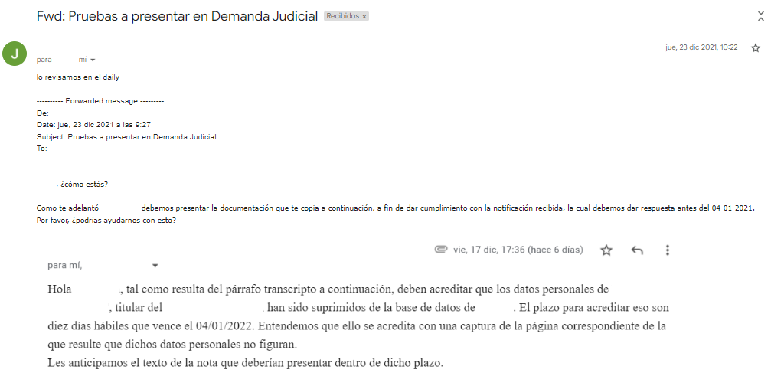
Todo puede ser una anécdota…😅
© 2023, Amazon Web Services, Inc. or its Affiliates.

Slide 6
Todo puede ser una anécdota…😅
¿Eso es todo?😕
© 2023, Amazon Web Services, Inc. or its Affiliates.

Slide 7
Privacidad y Derechos
© 2023, Amazon Web Services, Inc. or its Affiliates.

Slide 8
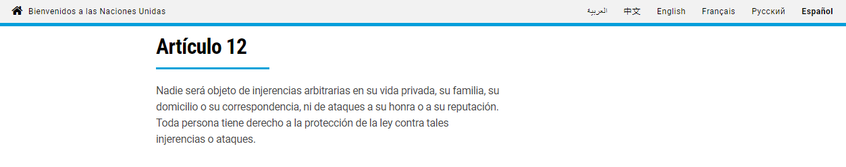
Privacidad y Derechos
“La privacidad, en resumen, es el derecho a estar libre de interferencias o intrusiones: la capacidad de estar solo sin ser vigilado”
– Okta
© 2023, Amazon Web Services, Inc. or its Affiliates.

Slide 9
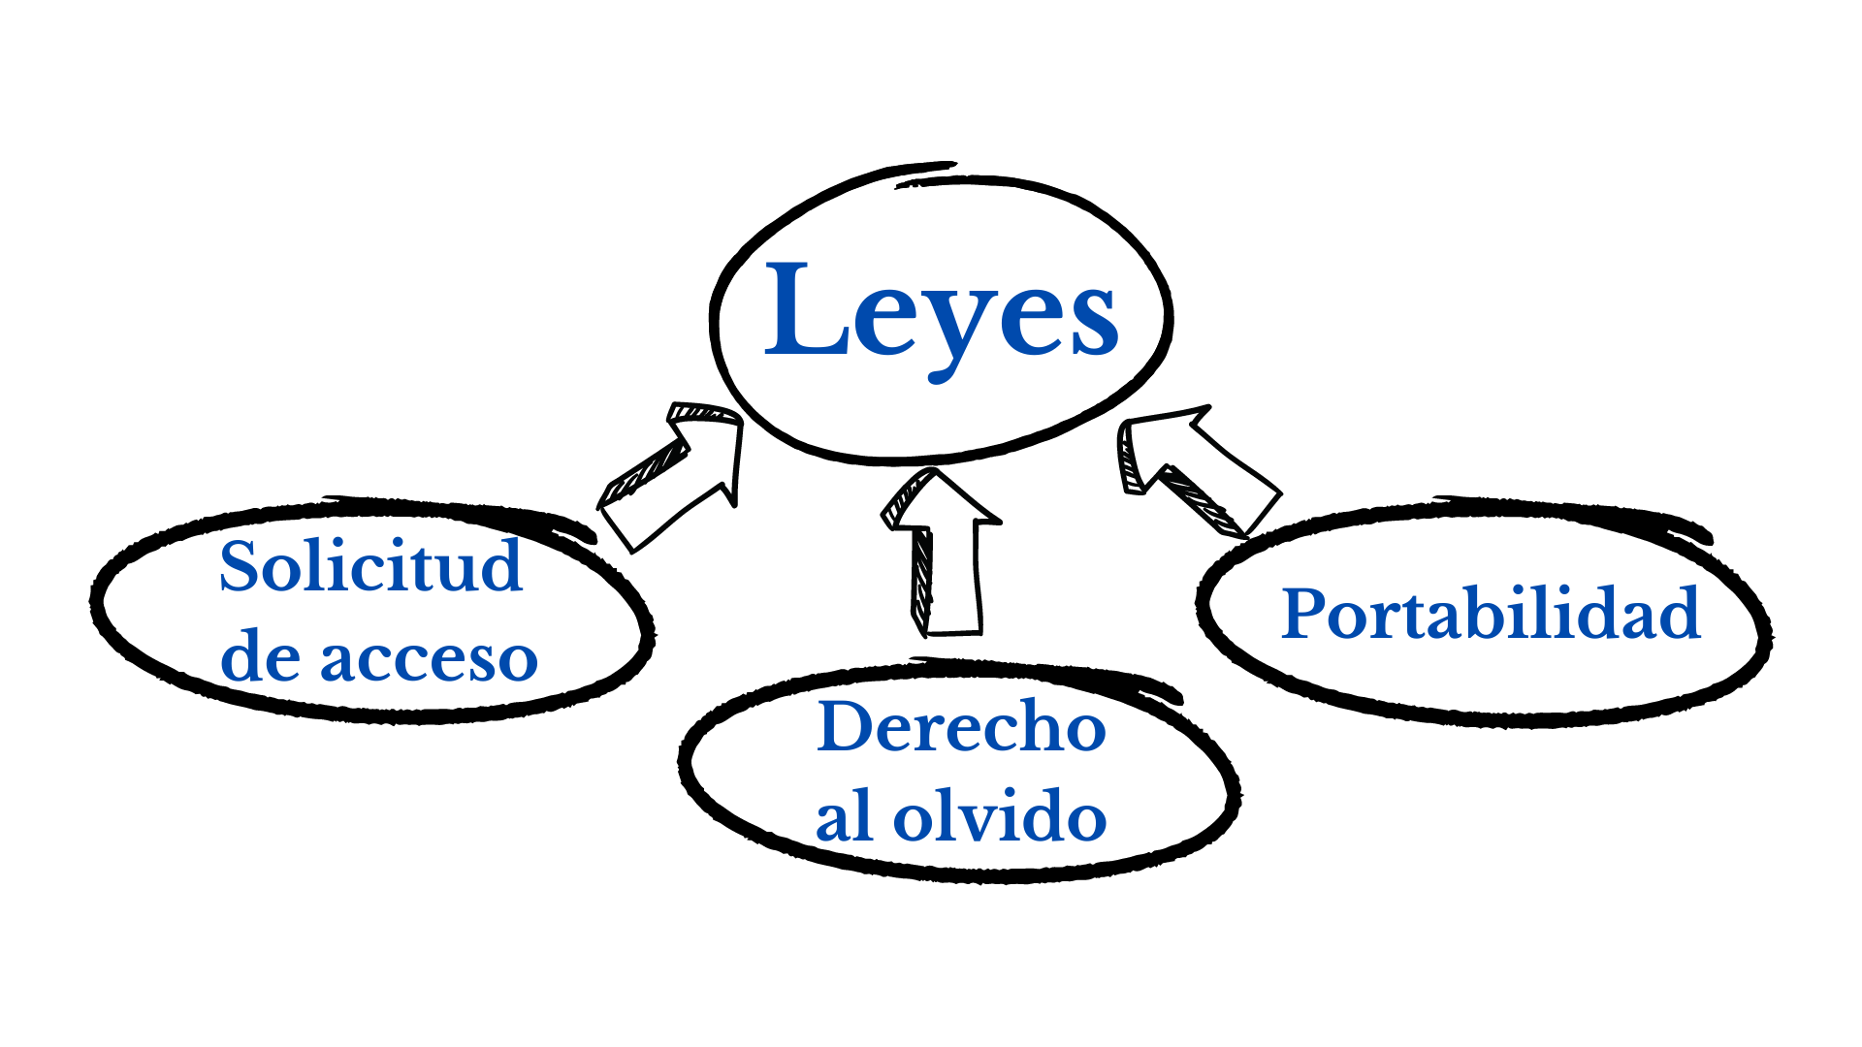
Privacidad y Derechos
“La privacidad de la información se refiere al derecho a tener control sobre cómo se recopilan, almacenan y utilizan su información y datos personales”
– Okta
© 2023, Amazon Web Services, Inc. or its Affiliates.

Slide 10

Privacidad y Derechos
“La seguridad da privacidad, y la privacidad da seguridad”
– Carlos Chicata Farfán, Ingeniero de datos, Chazki
© 2023, Amazon Web Services, Inc. or its Affiliates.

Slide 11
Elementos a tener en cuenta
© 2023, Amazon Web Services, Inc. or its Affiliates.

Slide 12
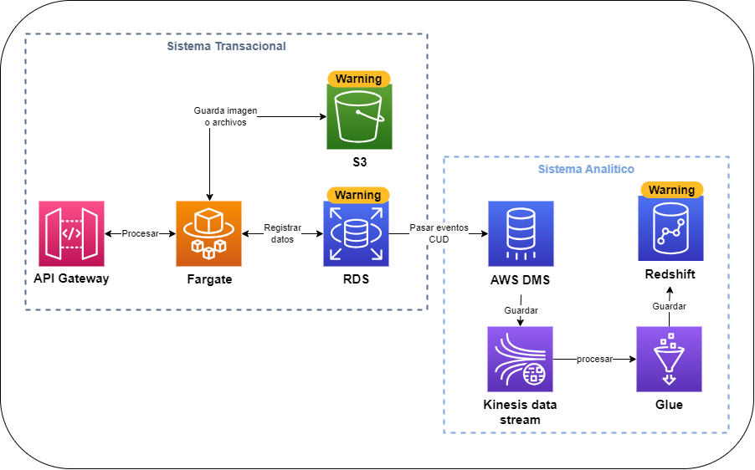
Arquitectura de datos: como fluyen
© 2023, Amazon Web Services, Inc. or its Affiliates.

Slide 13
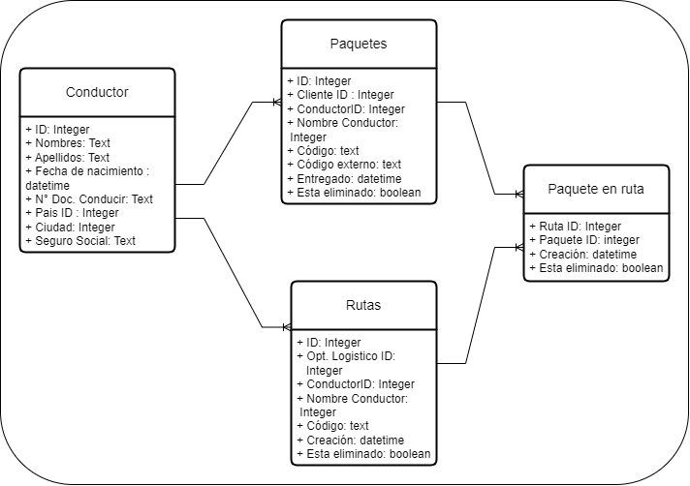
El modelo de datos: ¿donde están?
© 2023, Amazon Web Services, Inc. or its Affiliates.

Slide 14
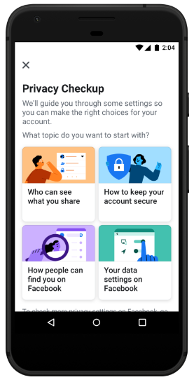
Consensos: que permisos tengo
© 2023, Amazon Web Services, Inc. or its Affiliates.

Slide 15
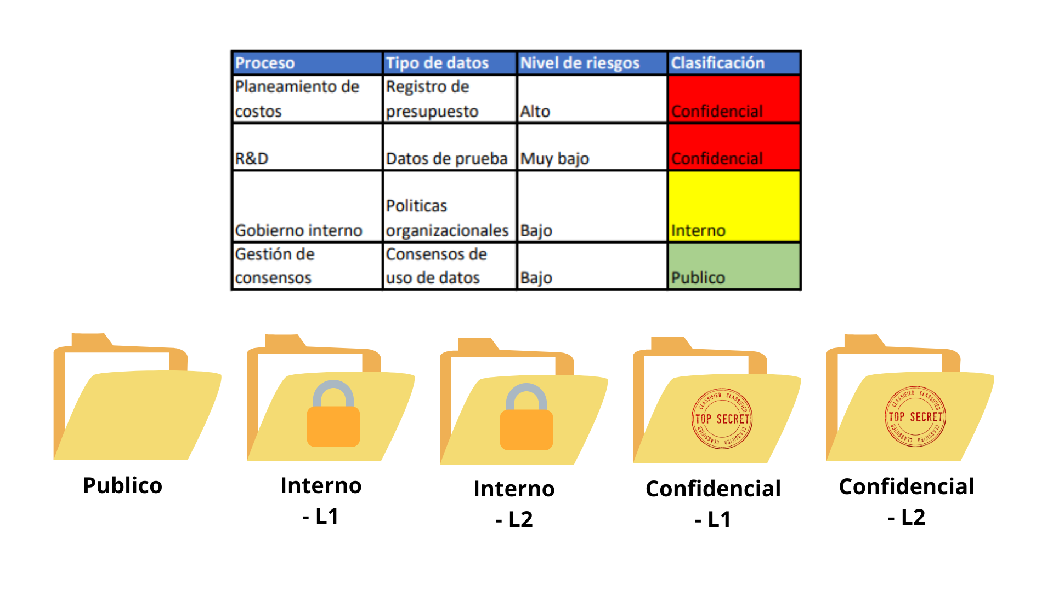
Clasificar los datos: entiende el impacto
© 2023, Amazon Web Services, Inc. or its Affiliates.

Slide 16

El negocio: necesitan saber
© 2023, Amazon Web Services, Inc. or its Affiliates.

Slide 17
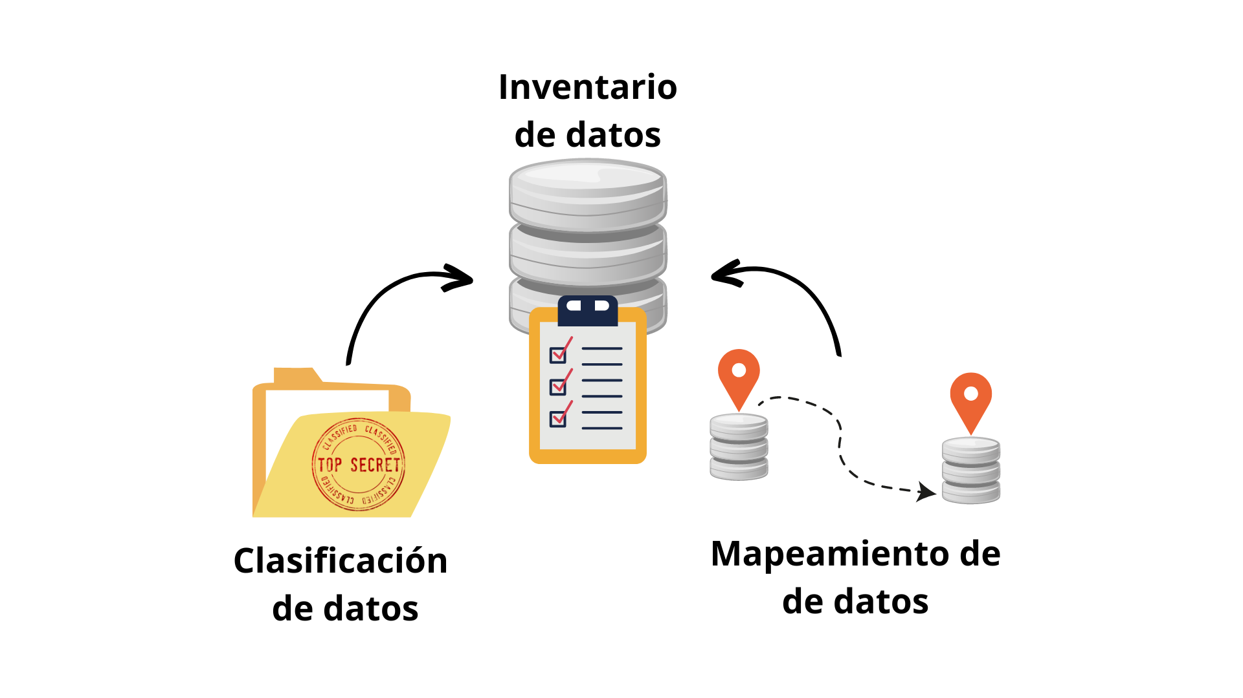
El arma secreta: inventario de datos 😎
© 2023, Amazon Web Services, Inc. or its Affiliates.

Slide 18
Diagrama del POC y el por qué
© 2023, Amazon Web Services, Inc. or its Affiliates.

Slide 19

El secreto de esto es:
Desvincular* el usuario de sus actividades
© 2022, Amazon Web Services, Inc. or its Affiliates.
© 2023, Amazon Web Services, Inc. or its Affiliates.

Slide 20
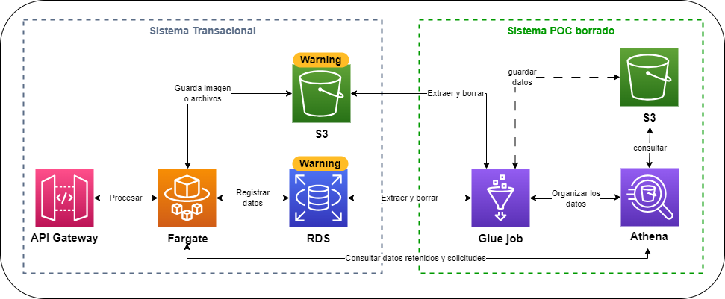
Para el transaccional
“Buscamos aplicar la clasificación e inventario de forma barata y simple”
© 2023, Amazon Web Services, Inc. or its Affiliates.

Slide 21
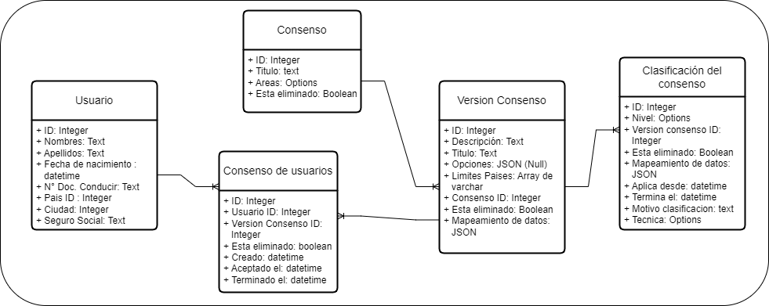
Consenso y su clasificación dentro del modelo
© 2023, Amazon Web Services, Inc. or its Affiliates.

Slide 22
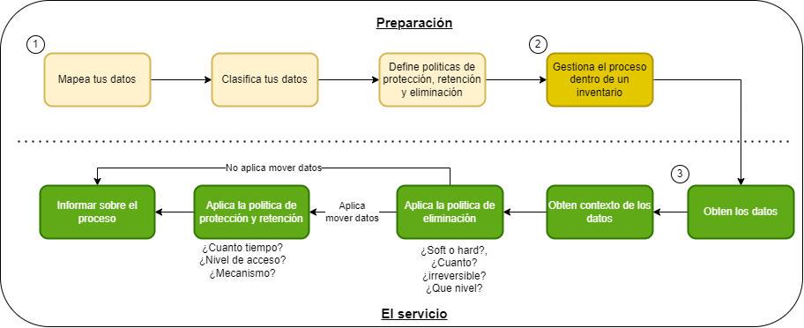
Una paso a paso del proceso
© 2023, Amazon Web Services, Inc. or its Affiliates.

Slide 23
Conclusión
© 2023, Amazon Web Services, Inc. or its Affiliates.

Slide 24
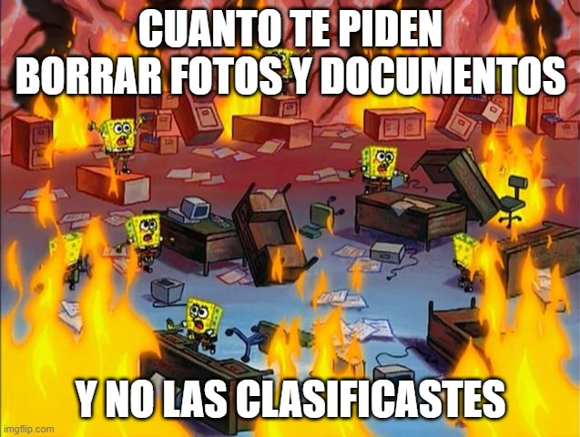
Lo que aprendí
Para borrar datos se requiere temas de riesgo, encriptación y consenso.
Entre más se aprende de un tema, más eficiente puede ser tu propuesta para implementar una solución más real.
Es un POC: recuerda ello siempre 😉
Todo depende de cómo esté la situación dentro del negocio.
© 2023, Amazon Web Services, Inc. or its Affiliates.

Slide 25

¡ Gracias Totales!
© 2023, Amazon Web Services, Inc. or its Affiliates.

Slide 26
Q&A
© 2023, Amazon Web Services, Inc. or its Affiliates.

Slide 27
¡ Gracias Totales!
© 2023, Amazon Web Services, Inc. or its Affiliates.

Slide 28
¡Bienvenido al back stage! 😆😅
© 2023, Amazon Web Services, Inc. or its Affiliates.

